Slide 1
Щоденник Тараса Шевченка
Подзаголовок

Slide 2
Щоденник Тараса Шевченка — записи Тараса Григоровича Шевченка, які він робив протягом року після одержання звістки про можливе звільнення з заслання і до приїзду в Петербург

Slide 3
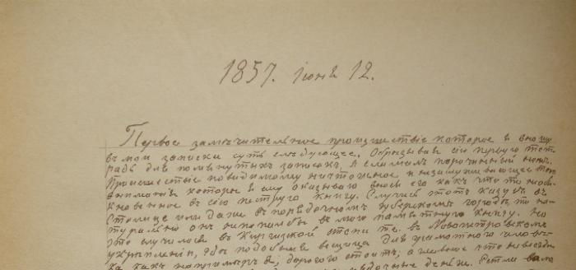
12 червня 1857 року почав писати «Щоденник».

Slide 4

.
У Шевченковому «Журналі» сам по собі хиткий жанр щоденника стає ще більш захитаним: цей бо текст трохи щоденник, трохи подорожній нотатник, трохи «альбом», а трохи якась антологія. Не дивно, отже, що про нього й досі говорять різно.

Slide 5
Нещодавно Григорій Грабович назвав щоденник «інтимним твором», а Григорій Костюк зарахував автора до тих, які пишуть свої щоденники «обдумано, з розрахунком на публікацію. У таких записах вони оминають свідомо різні особисті, побутові, часто прикрі й негативні деталі». Майже всі коментатори схиляються до визначення «Журналу» як інтимного щоденника.

Slide 6
Куди раніше Михайло Могилянський зайшов у цьому напрямі таки дуже далеко, твердячи, що Шевченко створив, мабуть, найчеснішу, найодвертішу книгу на світі, в якій він оповідає про кожний момент свого життя, нічого не приховуючи. А піонер наукового шевченкознавства, Сергій Єфремов, твердив: «Видко, що людина ані трохи не позувала, не рисувалась, не кокетувала перед собою, як це досить часто буває навіть у найінтимніших записках.»

Slide 7
Шевченко, передовсім, передбачував принаймні двох справжніх читачів. «Михайлові Лазаревському замість листа пошлю ці два зшитки мого журналу, хай читає з Семеном Артемовським, дожидаючи мене». І справді, 12 липня 1858, Шевченко подарував рукопис «Журналу» Михайлові Лазаревському з нагоди його іменин. Лазаревський оправив рукопис у сап’ян гарного жовтуватого кольору з витисненими рамками.

Slide 8
Вже на перших сторінках Шевченко заявляє, що «сатана так і шепоче на вухо: «пиши, абищо бреши, скільки душі завгодно. Хто тебе буде перевіряти? І в шканечних (морських) журналах брешуть, а в такому, хатньому, і Бог велів». Коли б я свій журнал до друку лагодив, то хто зна, чи не спокусив би лукавий ворог правди, але я, як сказав поет наш,
Пишу не для мгновенной славы,
Для развлеченья, для забавы,
Для милых искренних друзей,
Для памяти минувших дней.»

Slide 9
Одна з можливих причин того, що «Журнал» написаний російською мовою — це ті знайомі й незнайомі «искренние друзья». Передбачуваний читач «Журналу» тільки подекуди сходився з уже дійсними читачами Шевченкової української поезії. Ми ж знаємо, що деякі з цих останніх дуже дорікали Шевченкові за мову цього «інтимного» тексту. А коли ми вже при мові «Журналу», то неможливо не погодитися з тими дослідниками, які твердять, що Шевченкові було природніше писати свій щоденник російською мовою, бо він жив у чужому середовищі, «де урядовою й товариською мовою була мова російська. Висловлювати нею думки стало для нього річчю звичайною».

Slide 10
Шевченко писав свій «Журнал» від червня 1857 до травня 1858 року, в особливо неспокійний період життя: чекання на офіційний документ звільнення з Новопетровської кріпости, довга зупинка в Нижньому Новгороді через «непорозуміння» (з боку влади — цілком навмисне) щодо дозволу жити в Петербурзі, коротка хвороба а Москві і, врешті, перші місяці життя в «рідній» столиці. Отже, текст можна умовно поділити на чотири частини, залежно від даних умов його писання:
- Новопетровське;
- плавба Волгою до Нижнього Новгороду;
- Нижній Новгород;
- Москва і Перербург.

Slide 11

Перша частина «Журналу» писана, — коли поетове життя проходило у бездіяльності й розпачливій нудьзі чекання — літературно найповніша й найвибагливіша. Друга частина стає подорожнім нотатником, все ще високолітературним, з живими, влучними спостереженнями міст, краєвиду й людей та метафоричними перевтіленнями цих спостережень у світ мови

Slide 12
Записи, отже, проходять в оберненій пропорції до різноманітности щоденних подій; і коли поет зовсім поринає у життя Петербургу, особливо коли починає займатися вимріяною «акватінтою», щоденник раптом обривається. Можливо, що текст нарешті ковтають не тільки обіди, але щось куди важливіше — поезія. Адже вона таки повертається до поета: народжуються могутні твори його пізньої доби, які остаточно перемагають спокусу. Запис поезії «Сон» («На панщині пшеницю жала»), що її Шевченко переписав у «Журнал», коли рукопис уже був у Лазаревського, себто два місяці після останнього «щоденникарського» запису — можна вважати, з цього погляду, за символічний.

